Slide 1

Task1: 公司人口结构预测
关健-纽约大学-大三

Slide 2
【背景】A公司是一个大型互联网公司，经过十几年的发展，人才结构在悄然发生变化，这一现象引起了公司高层的关注，大家希望看到，如果按照现在的趋势发展下去，公司二十年后的人口结构会是何种状况。 【任务】作为 PA 团队的成员，你拿到了公司 14-18 年的人口数据(见附件 1)，请你 通过思考和观察，根据过去 5 年的变动和趋势，预测出未来 20 年中每一年的人口结构，并 用图表的形式展示。 【要求】请在分析步骤中具体写出将所用的软件/模型/分析包/指令等；可以参考文献（请标明出处）和进行行业研究，最后以PPT报告的形式展现，不超过10页。
任务描述

Slide 3
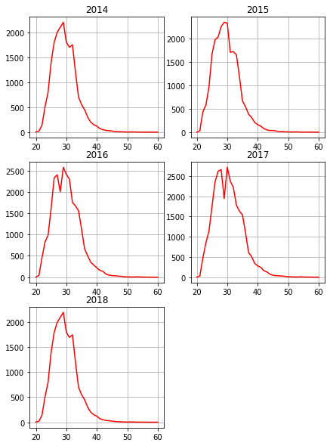
2014-2018年人口结构概述
左图为2014-2018年各年的各年龄段员工人口分布图。从图中可以看出：
1.员工数量最多的年龄段集中在27-29岁。2015年，30岁的员工数量最多。
2. 30岁之后，员工数量断崖式下跌。这有可能说明随着员工年龄越大，人才流失的情况越来越严重。当然，员工也有可能基于多方面因素选择离职。
2. 一个奇怪的现象：2016年开始，28岁的员工数量有一个明显的跌幅。这一趋势延续到了2017年。除此特殊现象外，其余年龄段员工数量的分布都符合正常情况。

Slide 4
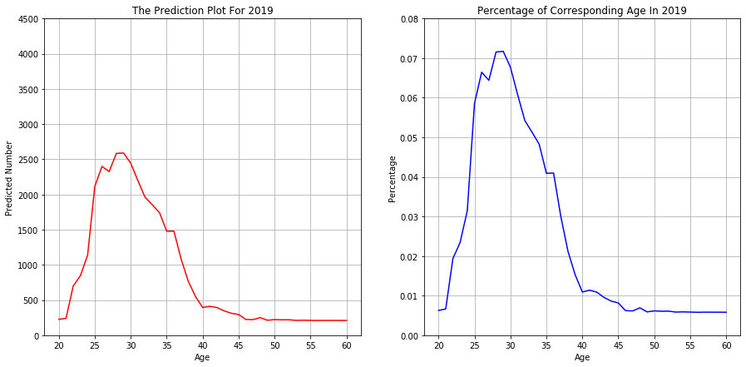
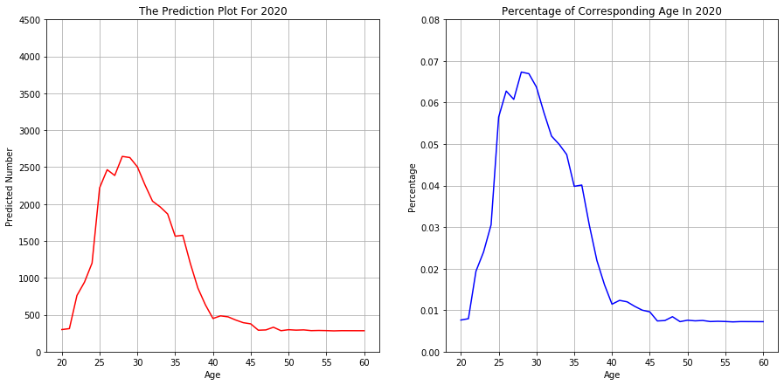
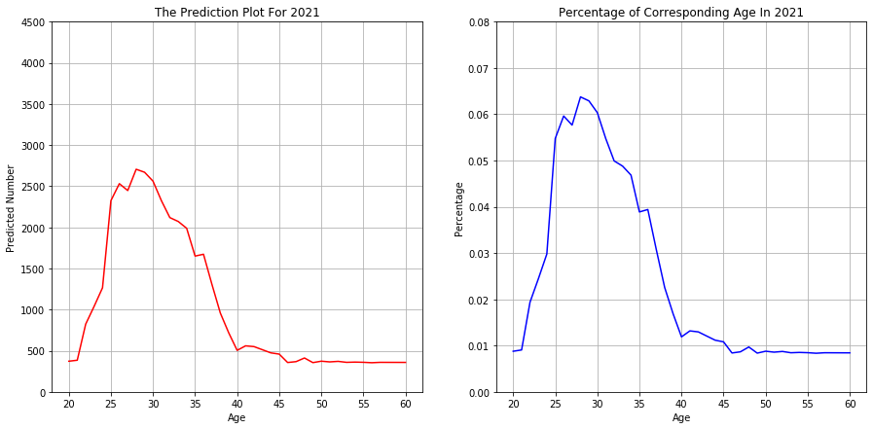
2019-2039年人口结构展望（2019-2021）
图表解释：
1. 左图：红线，预测年份的年龄段与其对应预测人数的分布曲线图。
2. 右图：蓝线，预测年份的年龄段与其年龄段员工数量所占当年总人数的百分比的分布曲线图。
3. 两张图的标题都标注好了所预测的年份。

Slide 5
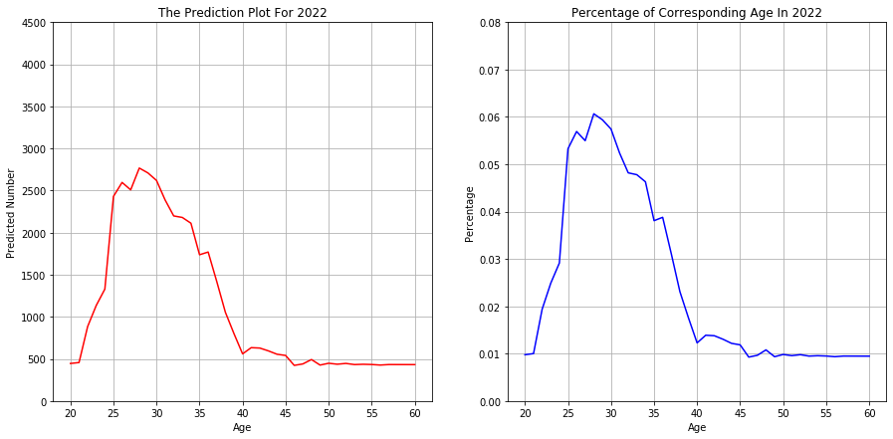
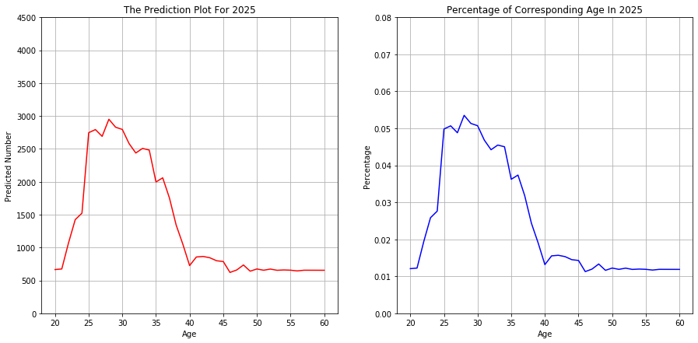
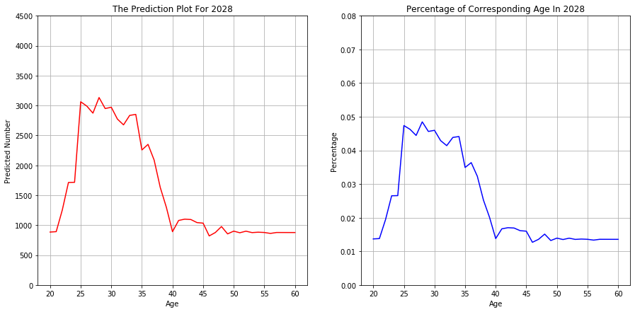
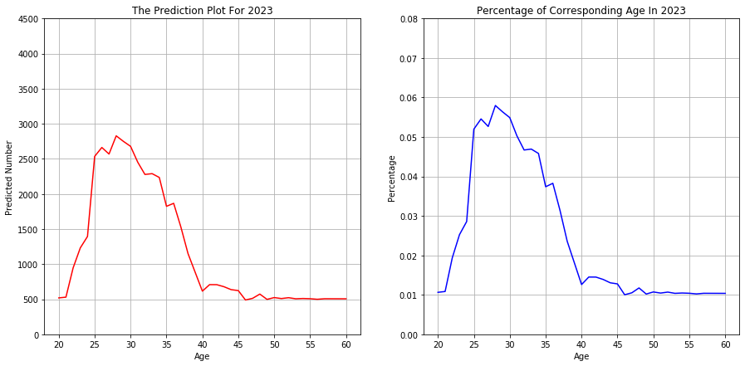
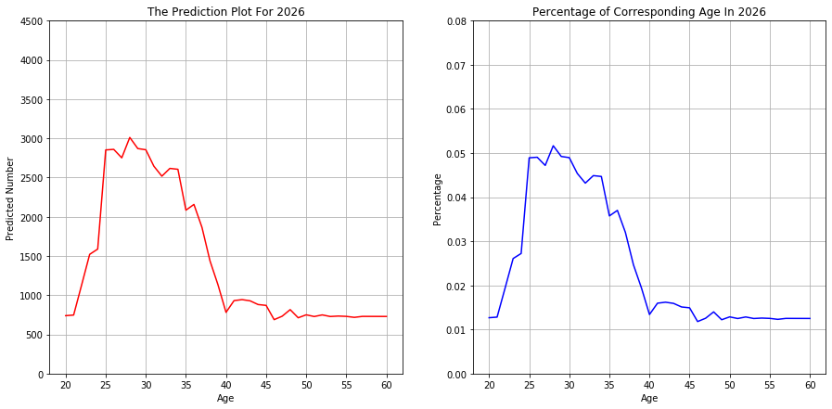
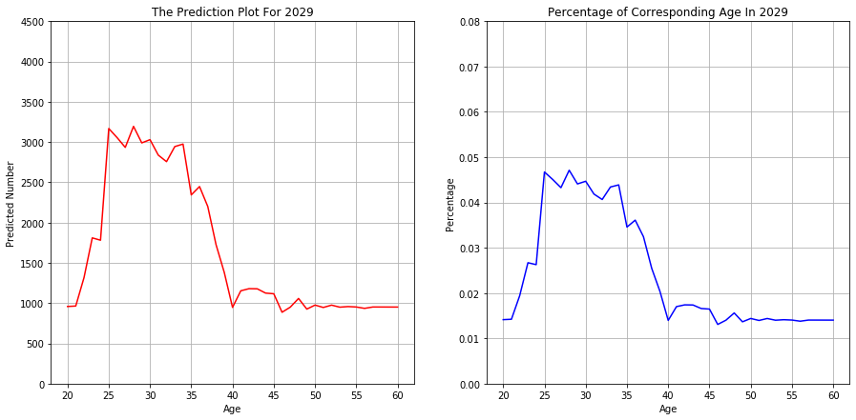
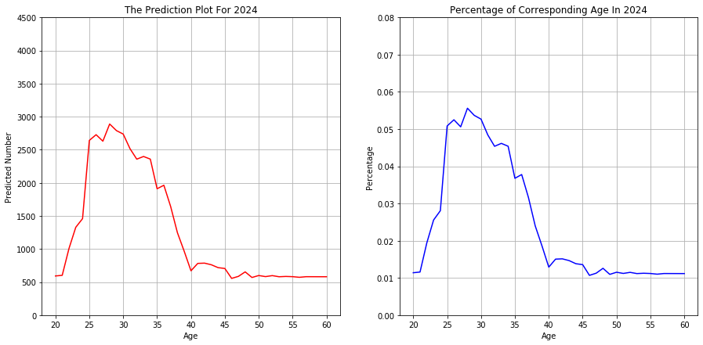

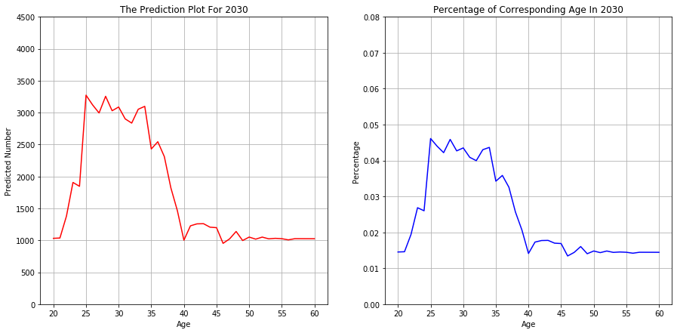
2019-2039年人口结构展望（2022-2030 以列 纵向排序）

Slide 6
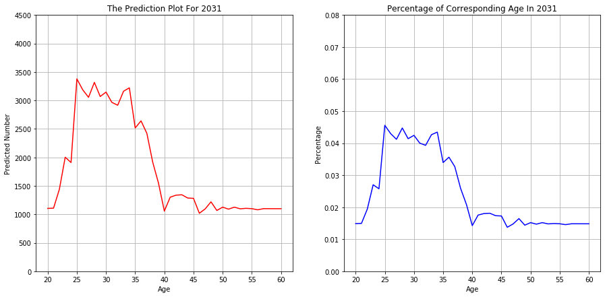
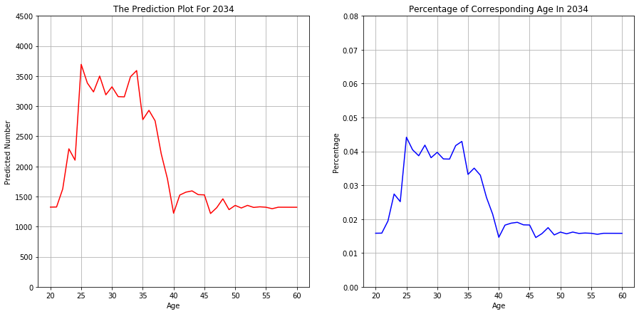
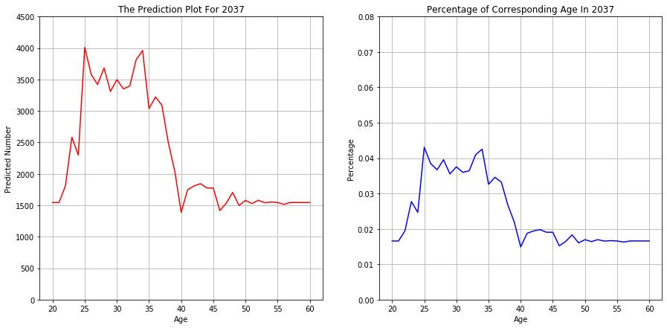
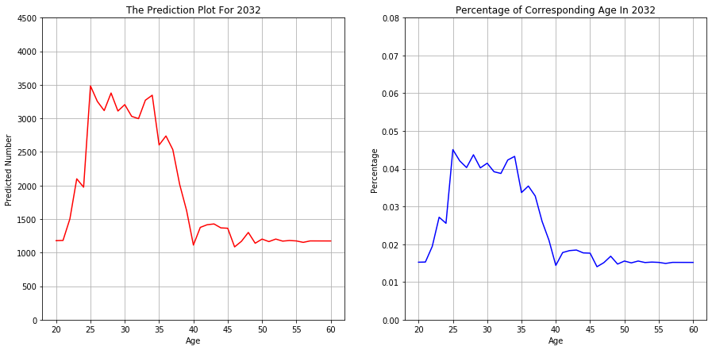

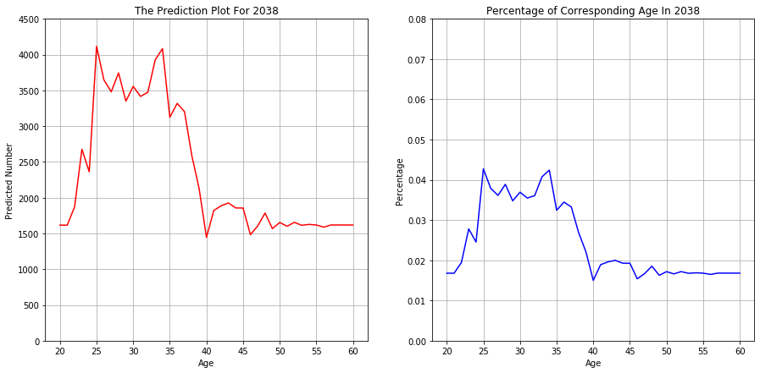


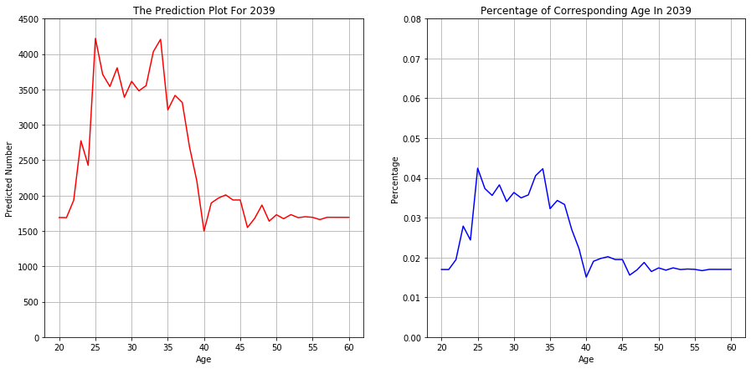
2019-2039年人口结构展望（2031-2039 以列 纵向排序）

Slide 7
思路：线性回归的背后
1. 预测数据所用到的模型为：多变量线性回归模型。
几个参考变量分别为：当年入职人数、当年离职人数、对应年份、年龄。
Q1. 为什么基于这四个指标？
基于14-18年的数据，经计算相关系数得知，
a. “当年离职人数” 与 “总人数”的正相关性较强，相关系数为0.959.
b. “当年入职人数” 与 “总人数”的正相关性略强，相关系数为0.63.
c. “年份” 与 “总人数”的正相关性微弱，相关系数为0.1257.
d. “年龄” 与 “总人数”呈较强负相关性，相关系数为-0.625.
只有当考虑进上述四个因素，才可基于14-18年的数据模拟出人口数量的潜在变化趋势。
Q2. 我们本身不知道未来20年中每年的入职人数与离职人数，怎样得出模拟所用的参数？
在使用参数前，我首先挑出特定年龄段所对应的14-18年每一年的入职/离职人数数据，对他们做线性回归。因为只有年份是可变变量，所以尽管年份与当年入职/离职人数的相关性并不强，我使用对应回归线模拟出了特定年龄段在未来20年的入职/离职人数，将他们保存在数组里以便后期调用。
Q3. 为什么不用高阶回归？
因为“年龄”或“年份”变量过于单一，无法说明事情的全部方面。
2. 如果考虑进现实经济发展的因素？
2020年新冠肺炎疫情 -> 不确定性增加，离职和入职人数可能会有波动。
疫情复苏期 -> 取决于腾讯业务发展情况，入职人数可能会上涨。
腾讯财报 -> 基于腾讯2019年财报，共有62885名在职正式员工，相较于2018年的54309名，增长约15.8%。

Slide 8
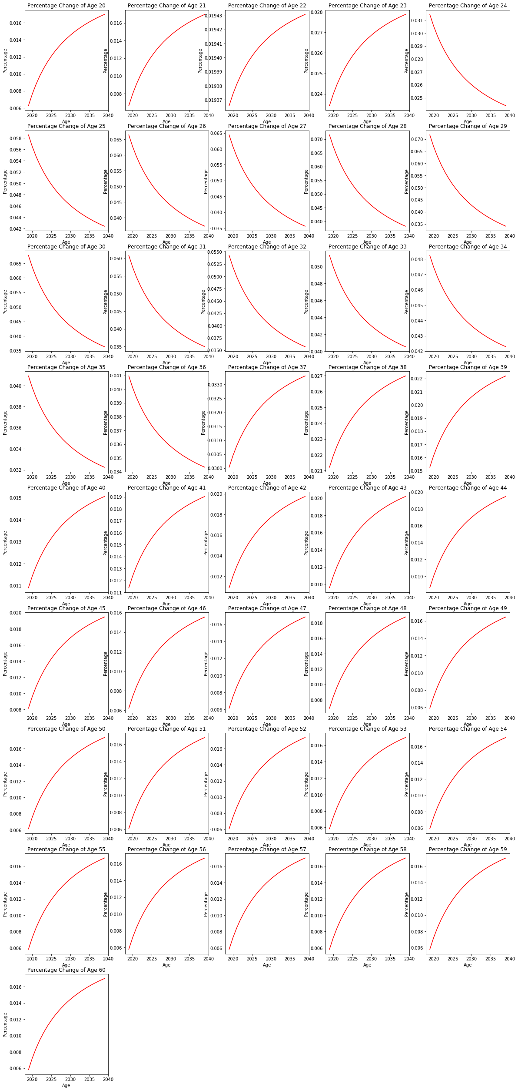
发现：模型预测出的不同年龄人口结构在20年间的变化
高清大图可参考Jupyter Notebook附件。
分析：
1. 基于模型，我们发现20-23岁、37-50岁群体人数所占全体人数的百分比在逐年上升。其中占比涨幅最大的为43-45岁员工，从2019年的不到1%，逐年涨至2039年的约2%。基于前面几页ppt也可以发现，20-25岁与40-45岁年龄区间的人数曲线逐渐凸显山峰状，说明这两部分年龄段人数在今后可能会占据相当一部分比重。
2. 较为明显的是，基于模型，原本具有数量优势的25岁-30岁年龄段人数占比在逐渐下滑。
3. 人口结构与层次趋向于老龄化与年轻化，两端人数逐渐增多，整体人口结构年龄分布较为平均，相比于2018年来说。

Slide 9
反思：建模时走过的弯路与考虑不周的因素
1. 最初四个因素没有都放入多变量回归模型，以为总人数与入职/离职人数没有关系。但是，入职/离职人数实际上从侧面反应了劳动力及人才供给需求的变化，具有参考价值。
2. 在最初选择用来模拟入职/离职参数的变量时，我使用的是入职/离职各自五年来（14年-18年）的平均数作为参数变量。但是我发现这样模拟所得出的结果非常不精确，因为模拟出的未来20年每一年的人口结构几乎一模一样。后来我意识到，相比于“入职/离职人数”这一特征值，年份的变化与“总人数”变化的相关性并不强，相关系数仅仅为0.12。而“入职/离职人数”与“总人数“的相关性则远远强于年份与其的相关性，这两个参数非常重要。所以我马上对回归模型做出了改动，模拟出了新的预测值。

Slide 10
谢谢审阅！

